Slide 1
ĐÔI GIÀY
BA TA MÀU XANH
ĐÔI GIÀY
BA TA
MÀU XANH
Tập đọc
4

Slide 2
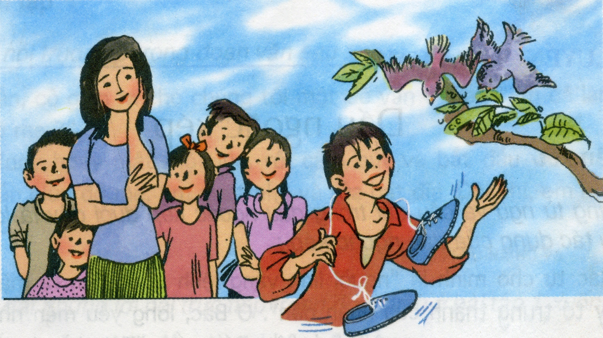


Slide 3
YÊU CẦU CẦN ĐẠT
1. Kiến thức:
Hiểu một số từ ngữ trong bài, hiểu nội dung và trả lời được các câu hỏi trong SGK
2. Kĩ năng:
Đọc diễn cảm một đoạn trong bài (giọng kể chậm rãi, nhẹ nhàng hợp nội dung hồi tưởng).
3. Phẩm chất
Yêu mến cuộc sống, biết quan tâm đến mọi người xung quanh.

Slide 4
01
Luyện Đọc

Slide 5
Đôi giày ba ta màu xanh
Ngày còn bé, có lần tôi đã thấy anh họ tôi đi đôi giày ba ta màu xanh nước biển. Chao ôi! Đôi giày mới đẹp làm sao! Cổ giày ôm sát chân. Thân giày làm bằng vải cứng, dáng thon thả, màu vải như màu da trời những ngày thu. Phần thân giày gần sát cổ có hai hàng khuyu dập và luồn một sợi dây trắng nhỏ vắt ngang. Tôi tưởng tượng nếu mang nó vào chắc bước đi sẽ nhẹ và nhanh hơn, tôi sẽ chạy trên những con đường đất mịn trong làng trước cái nhìn thèm muốn của các bạn tôi…
Sau này làm công tác Đội ở một phường, có lần tôi phải vận động Lái, một cậu bé lang thang, đi học. Tôi đi theo Lái trên khắp các đường phố. Một lần, tôi bắt gặp cậu ngẩn ngơ nhìn theo đôi giày ba ta màu xanh của một cậu bé đang dạo chơi. Hoá ra trẻ con thời nào cũng giống nhau. Tôi quyết định chọn đôi giày ba ta màu xanh để thưởng cho Lái trong buổi đầu tiên cậu đến lớp. Hôm nhận giày, tay Lái run run, môi cậu mấp máy, mắt hết nhìn đôi giày, lại nhìn xuống đôi bàn chân mình đang ngọ nguậy dưới đất. Lúc ra khỏi lớp, Lái cột hai chiếc giày vào nhau, đeo vào cổ, nhảy tưng tưng.
Theo Hàng Chức Nguyên

Slide 6
Chia đoạn

Slide 7
CHIA LÀM 2 ĐOẠN
Đoạn 1
Đoạn 2
Ngày còn bé … các bạn tôi
Đoạn còn lại.

Slide 8
Đôi giày ba ta màu xanh
Ngày còn bé, có lần tôi đã thấy anh họ tôi đi đôi giày ba ta màu xanh nước biển. Chao ôi! Đôi giày mới đẹp làm sao! Cổ giày ôm sát chân. Thân giày làm bằng vải cứng, dáng thon thả, màu vải như màu da trời những ngày thu. Phần thân giày gần sát cổ có hai hàng khuyu dập và luồn một sợi dây trắng nhỏ vắt ngang. Tôi tưởng tượng nếu mang nó vào chắc bước đi sẽ nhẹ và nhanh hơn, tôi sẽ chạy trên những con đường đất mịn trong làng trước cái nhìn thèm muốn của các bạn tôi…
Sau này làm công tác Đội ở một phường, có lần tôi phải vận động Lái, một cậu bé lang thang, đi học. Tôi đi theo Lái trên khắp các đường phố. Một lần, tôi bắt gặp cậu ngẩn ngơ nhìn theo đôi giày ba ta màu xanh của một cậu bé đang dạo chơi. Hoá ra trẻ con thời nào cũng giống nhau. Tôi quyết định chọn đôi giày ba ta màu xanh để thưởng cho Lái trong buổi đầu tiên cậu đến lớp. Hôm nhận giày, tay Lái run run, môi cậu mấp máy, mắt hết nhìn đôi giày, lại nhìn xuống đôi bàn chân mình đang ngọ nguậy dưới đất. Lúc ra khỏi lớp, Lái cột hai chiếc giày vào nhau, đeo vào cổ, nhảy tưng tưng.
Theo Hàng Chức Nguyên

Slide 9
Luyện đọc từ khó

Slide 10
LUYỆN ĐỌC TỪ KHÓ
ôm sát chân
hàng khuy
luồn
run run
ngọ nguậy

Slide 11
Luyện đọc câu

Slide 12
Luyện đọc câu:
- Chao ôi! Đôi giày mới đẹp làm sao!
- Tôi tưởng tượng nếu mang nó vào chắc bước đi sẽ nhẹ và nhanh hơn, tôi sẽ chạy trên những đường đất mịn trong làng trước cái nhìn thèm muốn của các bạn tôi...

Slide 13
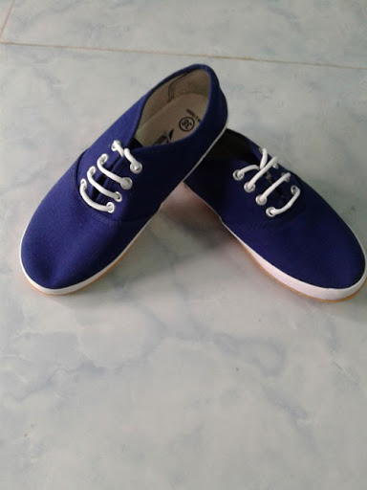
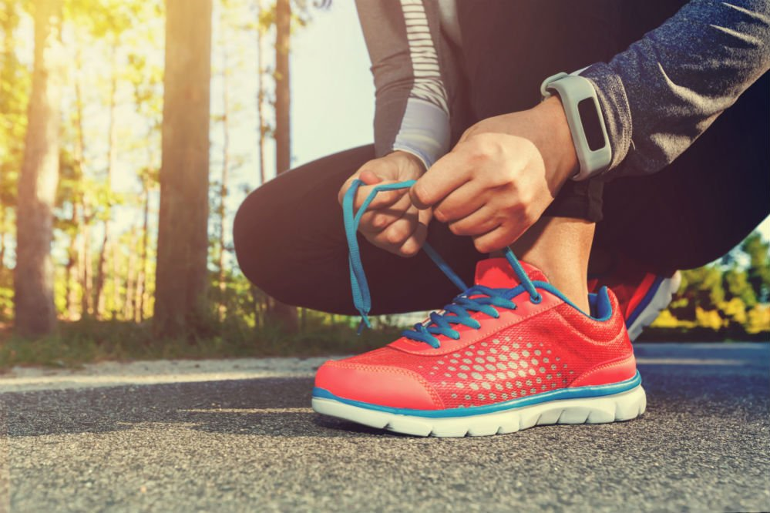
Ba ta
Cột
Giải nghĩa từ
Giày vải cứng khô thấp
Buộc

Slide 14
Luyện đọc theo nhóm

Slide 15
02
Tìm hiểu bài

Slide 16
Đọc thầm đoạn 1 và trả lời câu hỏi

Slide 17
Nhân vật Tôi trong đoạn văn là ai?
Nhân vật tôi trong đoạn văn là chị phụ trách Đội Thiếu niên Tiền Phong.

Slide 18
Ngày bé, chị từng mơ ước điều gì?
Chị mơ ước có 1 đôi giày ba ta màu xanh nước biển như của anh họ chị.

Slide 19
Ước mơ của chị phụ trách Đội ngày ấy có đạt được không?
Ước mơ của chị phụ trách Đội ngày ấy không đạt được. Chị chỉ tưởng tượng mang đôi giày thì bước đi sẽ nhẹ nhàng hơn và các bạn sẽ nhìn thèm muốn.

Slide 20
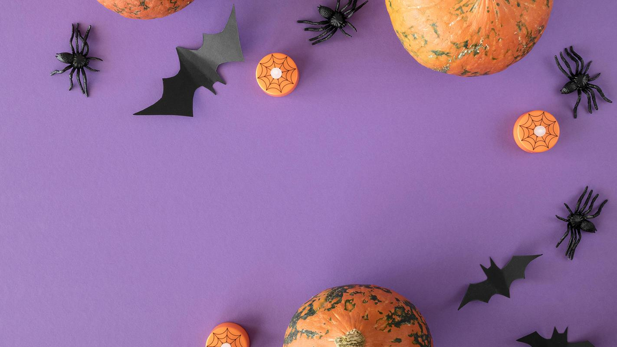
Nội dung đoạn 1
Vẻ đẹp của đôi giày ba ta màu xanh

Slide 21
Đọc thầm đoạn 2 và trả lời câu hỏi

Slide 22
Khi làm công tác Đội, chị phụ trách được phân công làm nhiệm vụ gì?
Chị được giao nhiệm vụ phải vận động Lái, một cậu bé lang thang đi học.

Slide 23
Chị đã làm gì để động viên cậu bé Lái trong ngày đầu tới lớp?
Chị quyết định thưởng cho Lái đôi giày ba ta màu xanh trong buổi đầu cậu đến lớp

Slide 24
Tại sao chị phụ trách Đội lại chọn đôi giày ba ta màu xanh để tặng cho cậu bé?
Em hãy chọn đáp án đúng.
Vì Lái cũng có ước mơ giống hệt chị ngày nhỏ.

Slide 25
Những chi tiết nào nói lên sự cảm động và niềm vui của Lái khi nhận đôi giày?
Tay Lái run run, môi cậu mấp máy, mắt hết nhìn đôi giày lại nhìn xuống đôi bàn chân mình đang ngọ nguậy dưới đất. Lúc ra khỏi lớp, Lái cột 2 chiếc giày vào nhau, đeo vào cổ, nhảy tưng tưng.

Slide 26
Nội dung đoạn 2
Niềm vui và sự xúc động của Lái khi được tặng giày.

Slide 27
Nội dung
Chị phụ trách quan tâm tới ước mơ của cậu bé Lái, làm cho cậu xúc động và vui sướng đến lớp với đôi giày được thưởng.

Slide 28
03
Luyện đọc diễn cảm

Slide 29
/
/
/
Hoá ra trẻ con thời nào cũng giống nhau. Tôi quyết định chọn đôi giày ba ta màu xanh để thưởng cho Lái trong buổi đầu tiên cậu đến lớp. Hôm nhận giày, tay Lái run run, môi cập mấp máy, mắt hết nhìn đôi giày, lại nhìn xuống đôi bàn chân mình đang ngọ nguậy dưới đất. Lúc ra khỏi lớp, Lái cột hai chiếc giày vào nhau, đeo vào cổ, nhảy tưng tưng.
/
/
/
/
/
/
/
/
/
/
/
/
/
/
* Giọng đọc nhanh và vui hơn thể hiện niềm xúc động của cậu bé khi nhận được đôi giày.

Slide 30
DẶN DÒ
Luyện đọc diễn cảm bài tập đọc

Slide 31
CẢM ƠN CÁC EM
CẢM ƠN CÁC EM

